Slide 1
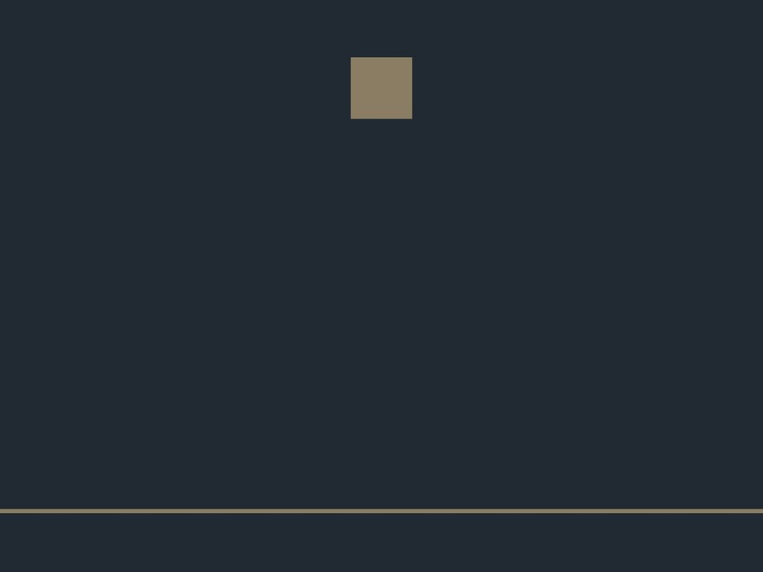



Quinta Clase
Plataformas Operativas
Daniel Alejandro Rojas Artiaga

Slide 2
Quinta Clase
///Revisión de tarea///
Daniel Alejandro Rojas Artiaga

Slide 3
Quinta Clase
¿Con que distro trabajaran?
¿Resultados de distrochooser?
¿Maquinas virtuales investigadas?
¿Quien instala y quien virtualiza?
Daniel Alejandro Rojas Artiaga

Slide 4
Quinta Clase
¿Que se necesita para virtualizar un SO?
Virtualizacion de C’D’s
Virtualizacion de HDD (hard disk drive)
Virtualizar SO.
Daniel Alejandro Rojas Artiaga

Slide 5
Quinta Clase
Virtual Box (Este es el nuestro)
VmWare
Qemu
Daniel Alejandro Rojas Artiaga

Slide 6
Quinta Clase
Pasos para instalar Virtual box con una iso (debían)
Daniel Alejandro Rojas Artiaga

Slide 7
Quinta Clase
¿Que se necesita para instalar Linux?
Intel Core i9-9900
32 Gb de ram
8 gb dedicados de video
1.21 Gigawatts
1 condensador de flujo
Daniel Alejandro Rojas Artiaga

Slide 8
Quinta Clase
¿Que se necesita para instalar Linux?
Espacio en el disco duro
Cumplir con los requerimientos básicos
Conexión a internet
Daniel Alejandro Rojas Artiaga

Slide 9
Quinta Clase
Particionar disco duro
(el paso mas importante y peligroso)
Se necesitan 3 particiones
1.- de datos en formato ext (1-4).
2.- swap.
3.- una partición de inicio donde se encuentra el MBR (o boot).
Daniel Alejandro Rojas Artiaga

Slide 10
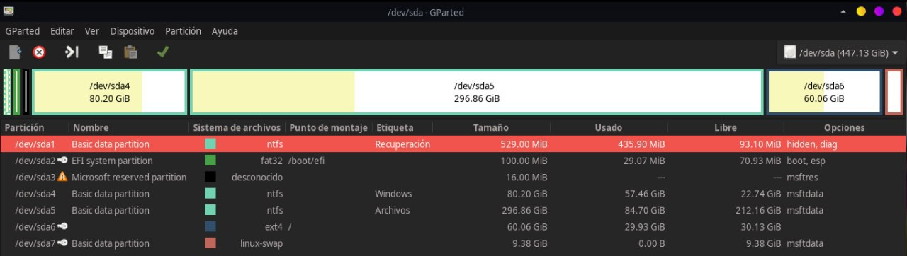
Quinta Clase
Daniel Alejandro Rojas Artiaga

Slide 11
Quinta Clase
///Recordar usuario root y contraseña///
Daniel Alejandro Rojas Artiaga

Slide 12
Quinta Clase
Seleccionar programas, y escritorio de posible.
Daniel Alejandro Rojas Artiaga

Slide 13
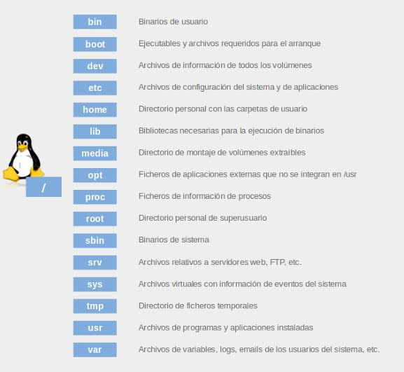
Quinta Clase
Grandes diferencias
Directorios de archivos
Daniel Alejandro Rojas Artiaga

Slide 14
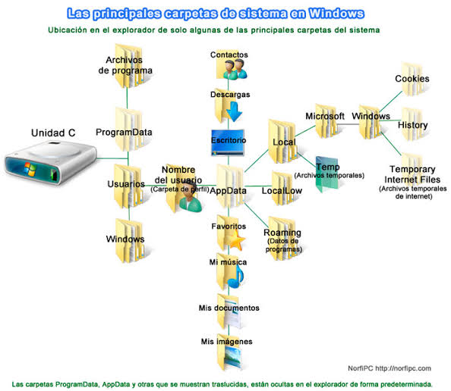
Daniel Alejandro Rojas Artiaga

Slide 15
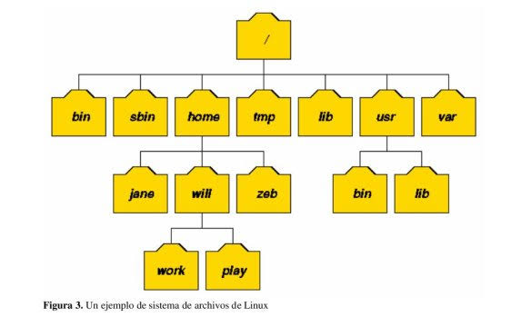
Daniel Alejandro Rojas Artiaga

Slide 16
Quinta Clase
Gestores de paquetes
Daniel Alejandro Rojas Artiaga

Slide 17
Quinta Clase
Tarea
// de tarea se les deja buscar los códigos mas utilizados en bash//
//Investigar que es SSH y como conectar//
Daniel Alejandro Rojas Artiaga

